Slide 1
Variables (üýtgeýijiler)
Dürli görnüşli maglumatlary ýatda saklamak üçin programmirleme dilinde üýtgeýjiler ulanylýar.
Üýtgeýji - ýeke(bir sany) bahany kompýuteriň ýadynda saklaýan gutydyr. Eger-de bir netijäni ýa-da bahany, ýazýan programmaňyzda soňam ulanmak isleseňiz, ony üýtgeýijide saklap bilersiňiz.

Slide 2
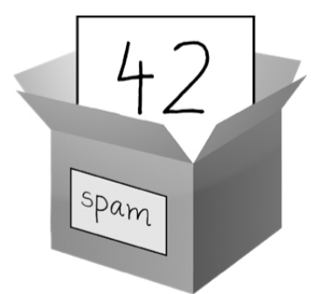
Üýtgeýiji – belli bir görnüşli maglumaty özünde saklaýan we ölçegi çäklendirlen guty.
Ady;
Alýan bahasy;
Maglumat görnüşi;

Slide 3
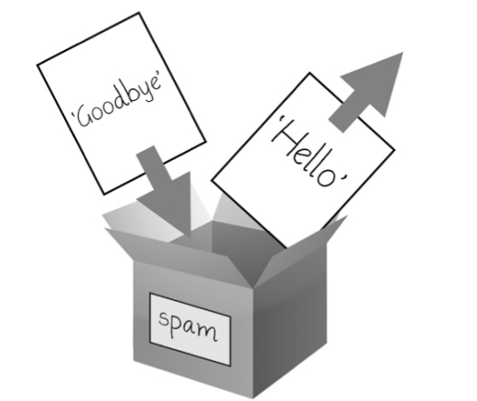
Üýtgeýijä 2-nji gezek baha berlende, öňki özündäki bar bolan 1-nji bahasyny ýatdan çykarýar.

Slide 4
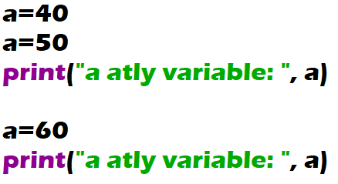


Slide 5
Variable Names (Üýtgeýijileri atlandyrmak)
Üýtgeýijä at berlende, içindäki saklaýan maglumatyny suratlandyrýan at bermek maslahat berilýär.
Üýtgeýijileri atlandyrmakda çäklendirmeler bar:
Boşluk ulanyp bolmaýar;
Diňe harplary, sanlary we underline (_) ulanyp bolar;
San bilen başlap bolmaz;
Üýtgeýjiniň ady açar sözler bilen gabat gelmeli däldir.
meselem, print, len, list we.ş.m

Slide 6
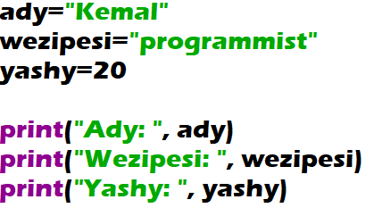


Slide 7
